Slide 1


Slide 2
Es importante informarnos.
Excel es una herramienta esencial y practica para toda persona que quiera tener una recopilación de datos organizada.
Organiza los datos numéricos o de texto en hojas de libros o de cálculo.
Excel aprende y reconoce tus criterios para autocompletar los datos restantes sin necesidad de formulas.
Realiza complejos análisis automáticamente.
Excel puede recomendar los diagramas y graficas que ilustren mejor los patrones de tus datos, puede visualiza las alternativas.

Slide 3
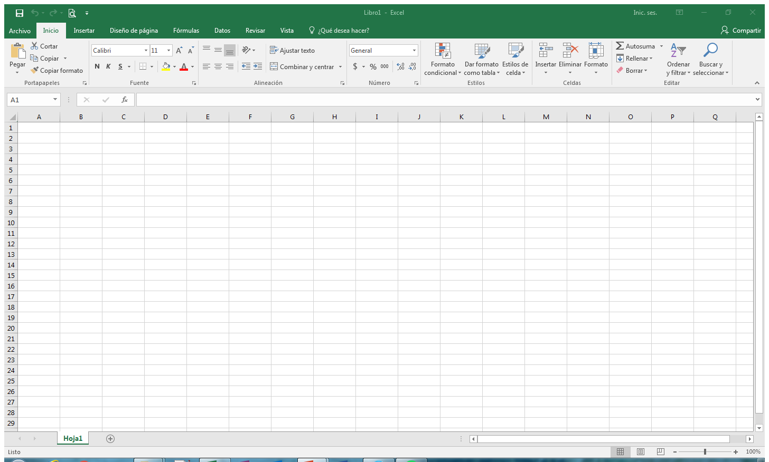
Conozcamos las funciones mas interesantes de este software.
Esta es nuestra área de trabajo.

Slide 4
¿Que debemos de identificar?
Todo nuestro documento de Excel es conocido como un libro.
Para formar un libro este esta integrado por hojas y estas están llenas de contenido especifico.
NOTA: Esta parte esta situada en la parte inferior de nuestra interfaz de trabajo.
Nosotros tenemos que encargarnos de insertar un contenido a nuestras hojas.

Slide 5
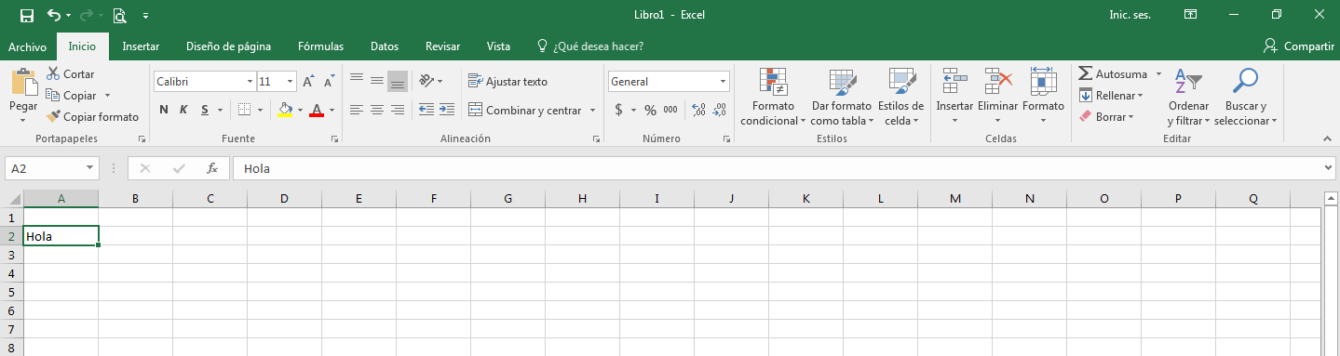
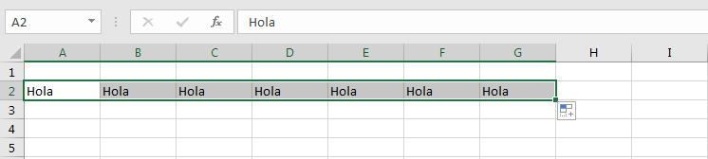
Conozcamos algunos atajos-tips
Resultado Final
Si presionamos en la parte inferior derecha de nuestra celda aparecerá un icono “+” posterior a eso desplazamos de derecha a izquierda, arriba o abajo.

Slide 6
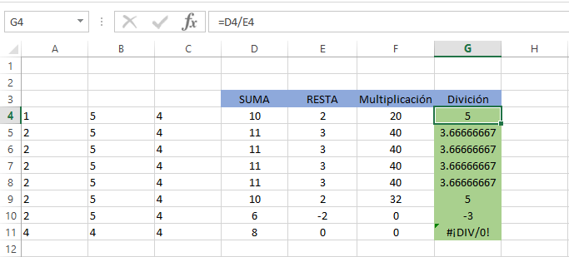
En esta área se muestra la función utilizada en cada celda o de lo contrario el contenido que tiene.
¿Notas algo extraño?
No solamente esta función es capacitada para texto si no para realizar operaciones requeridas por el usuario, como a continuación se muestra en la tabla.

Slide 7
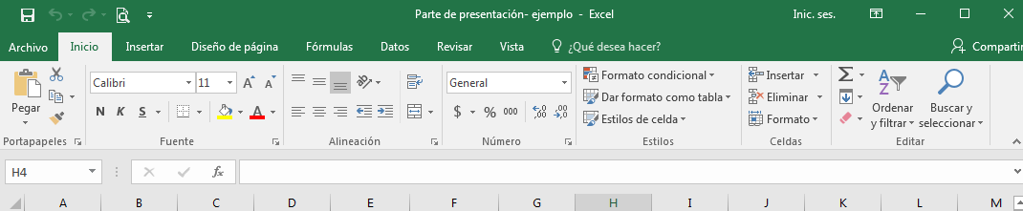
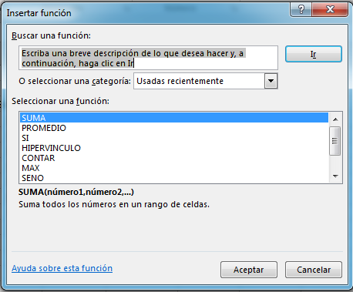
Buscar formulas y aplicarlas.
Con ayuda de esta función podemos determinar con formulas establecidas de una manera directa y sin problemas.
Tenemos que insertar una función
Aquí nos indica el nombre de la función.

Slide 8
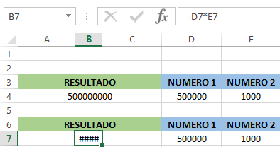
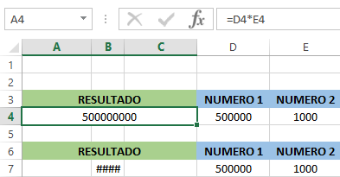
Errores que se pueden presentar.
Algunos errores que se hacen presentes al momento de presentar algunas funciones son la siguientes
Error | Causa | Solución
###### | El valor que se introduce o el que se calcula en una celda es mas grande que el ancho de la columna Se introduce una fecha negativa | Se soluciona abriendo el ancho de la Columna

Slide 9
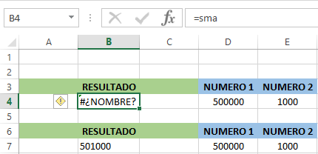
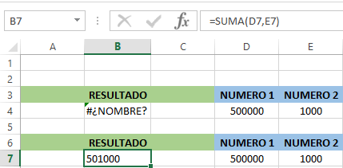
Error | Causa | Solución
#¿NOMBRE? | Aparece cuando se digita mal el nombre de una formula o cuando la formula no existe. | Observar lo que escribimos.

Slide 10
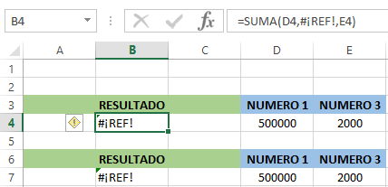
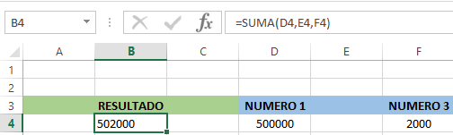
Error | Causa | Solución
#¡REF! | Este error es de referencia, cuando Excel busca una celda que se ha utilizado y no es valida. | Cambiar las formulas, o eligiendo deshacer para restablecer las celdas de la hoja de calculo inmediatamente después de eliminarlas o pegarlas.

Slide 11
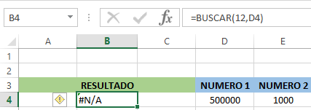
Error | Causa | Solución
#N/A | Cuando el valor no esta disponible para una formula. | Escribir datos donde se ha colocado #N/A .

Slide 12
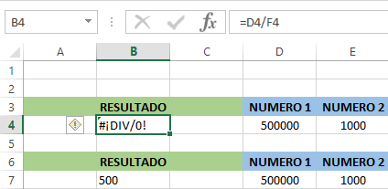
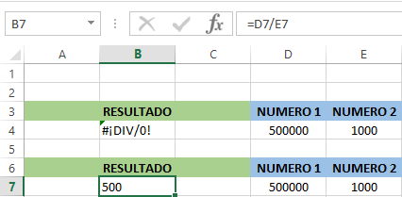
Error | Causa | Solución
¡DIV/0! | Excel muestra este error cuando se divide por 0 o cuando se divide por una celda vacía. | Compruebe que el divisor de la formula no sea cero ni este en blanco.

Slide 13
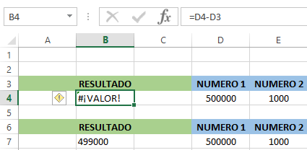
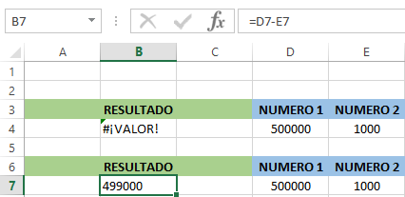
Error | Causa | Solución
#¡VALOR! | Se ha escrito un texto y la formula espera un numero o un valor lógico. | Cambiar el argumento de la celda donde aparece el texto si la formula espera números y viceversa .

Slide 14
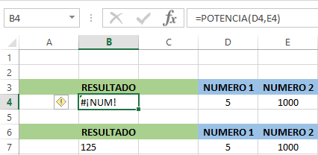
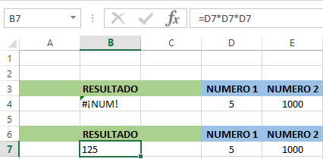
Error | Causa | Solución
#¡NUM! | Se produce cuando se escriben valores numéricos no validos en una formula. | Asegúrese que el argumento utilizado escrito en la formula sea numérico.

Slide 15
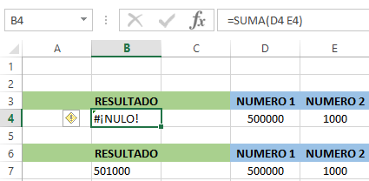
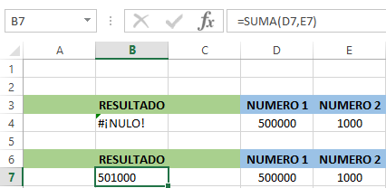
Error | Causa | Solución
#¡NULO! | Utiliza un operando de rango incorrecto. | Utilice un operador de rango correcto para celdas contiguas que es los dos puntos.
NOTA: Siempre hay que tener cuidado al momento de insertar el orden de las funciones a utilizar.

